Slide 1


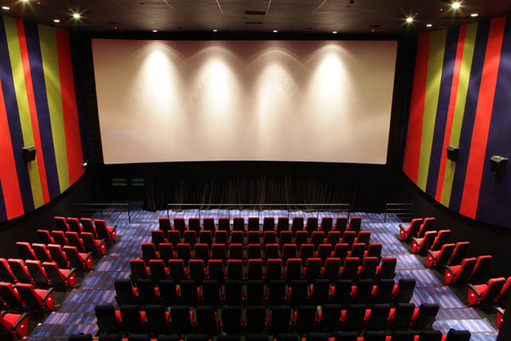

PHÂN TÍCH VÀ THIẾT KẾ HỆ THỐNG QUẢN LÝ RẠP CHIẾU PHIM
Đồ án cuối kì môn: Phân tích và thiết kế yêu cầu
ĐỀ TÀI 07
Giảng viên hướng dẫn: nguyễn trọng nhân

Slide 2

Danh sách thành viên
LÊ ĐỨC SƠN | 51603262
PHẠM ĐÌNH NHẬT | 51702150
HOÀNG KIẾN THIẾT | 51702187
VÕ NHẬT DUY | 51702092
NGÔ MINH QUANG | 51603253

Slide 3
CẤU TRÚC BÀI THUYẾT TRÌNH
I. TỔNG QUAN HỆ THỐNG
II. PHÂN TÍCH YÊU CẦU
III. THIẾT KẾ YÊU CẦU

Slide 4

CHƯƠNG 1
Tổng quan về hệ thống
quản lý rạp chiếu phim

Slide 5
1.1 Giới thiệu hệ thống rạp chiếu phim MegaCinemas
Mega
Cinemas
Cung cấp dịch vụ chiếu phim dựa trên hệ thống phòng chiếu rạp.
Hệ thống quản lý rạp chiếu phim là một trong những dự án phát triển được ưu tiên hàng đầu của MegaCinemas
Hệ thống được xây dựng với mục đính quản lý các hoạt động mua bán vé, cung cấp dịch vụ phòng vé của rạp chiếu phim MegaCinemas.
Người dùng chính: Nhân viên của MegaCinemas

Slide 6
1.2 Khảo sát người dùng chính và thống kế số liệu
Mục đích | Câu hỏi
Xác định thông tin người dùng | - Độ tuổi của bạn? - Giới tính của bạn? - Email? - Chức vụ của bạn tại MegaCinemas? - Mức độ sử dụng công nghệ của bạn?
Xác định độ ưu tiên chức năng | - Việc xây dựng một hệ thống quản lý rạp chiếu phim cho MegaCinemas theo bạn là có cần thiết hay không? - Đánh giá của bạn về độ ưu tiên xây dựng các chức năng của hệ thống quản lý rạp chiếu phim MegaCinemas? + Chức năng Quản lý thông tin khách hàng + Chức năng Quản lý thông tin nhân viên + Chức năng Quản lý hàng hóa + Chức năng Phân quyền đăng nhập + Chức năng Quản lý thanh toán? + Chức năng Quản lý dịch vụ - Theo bạn, ngoài những chức năng trên, hệ thống cần bổ sung thêm chức năng gì?

Slide 7
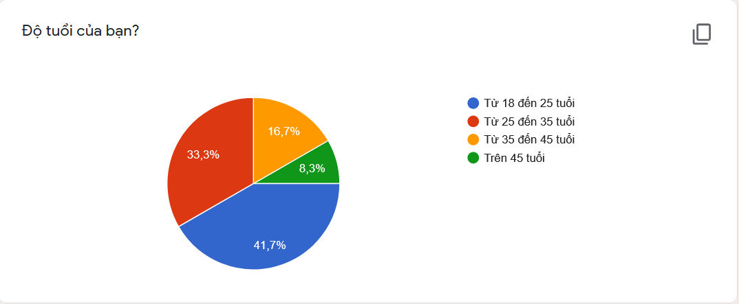
1.2 Khảo sát người dùng chính và thống kế số liệu

Slide 8
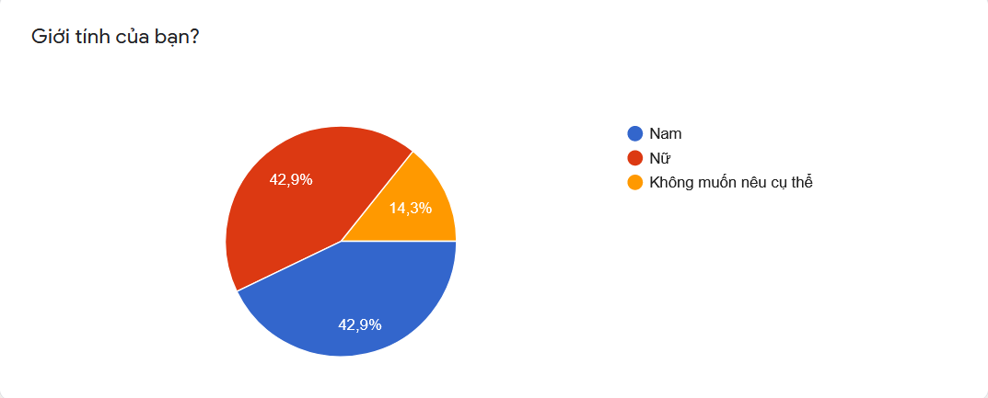
1.2 Khảo sát người dùng chính và thống kế số liệu

Slide 9
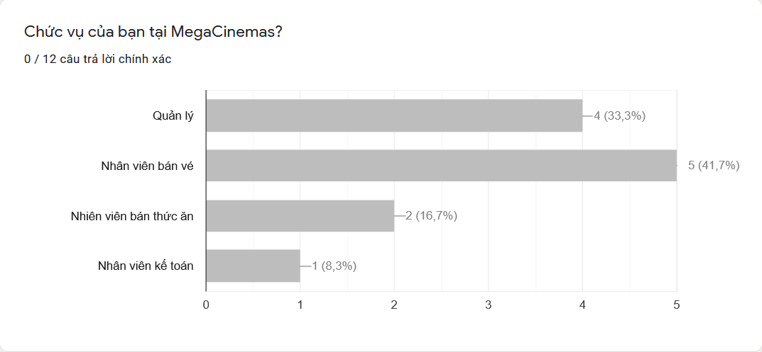
1.2 Khảo sát người dùng chính và thống kế số liệu

Slide 10
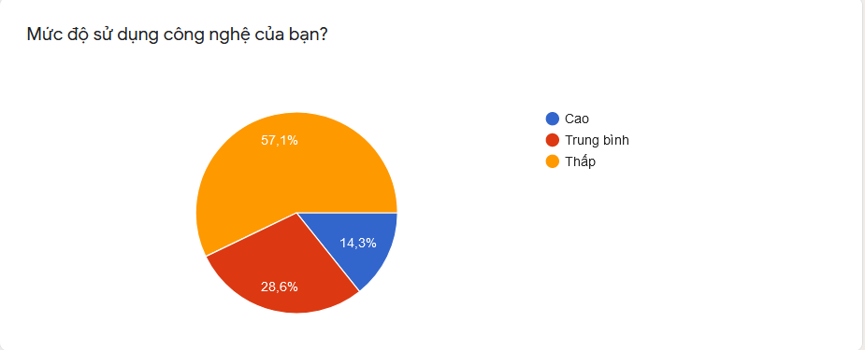
1.2 Khảo sát người dùng chính và thống kế số liệu

Slide 11
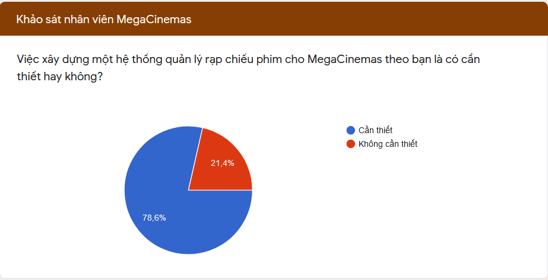
1.2 Khảo sát người dùng chính và thống kế số liệu

Slide 12
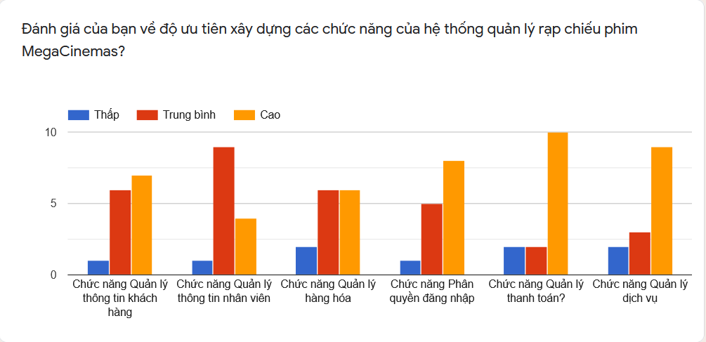
1.2 Khảo sát người dùng chính và thống kế số liệu

Slide 13
1.4 Các quy trình nghiệp vụ
Quy trình mua vé xem phim
Trực tiếp
Chọn suất chiếu phim, thức ăn tại quầy
Thanh toán
Website
Truy cập website và chọn suất chiếu phim, thức ăn
Thanh toán qua thẻ ngân hàng
Xuất trình vé trước khi vào rạp
Xuất trình mã vé trước khi vào rạp

Slide 14
1.4 Các quy trình nghiệp vụ
Quy trình thanh toán
Trực tiếp
Nhân viên xuất tổng hóa đơn
Khách hàng chọn hình thức thanh toán
Website
Hệ thống xuất tổng hóa đơn
Thanh toán qua thẻ ngân hàng
Hoàn tất thanh toán và nhận điểm tích lũy
Hoàn tất thanh toán và nhận điểm tích lũy

Slide 15
1.4 Các quy trình nghiệp vụ
Quy trình đăng ký thành viên
1
Liên hệ với quản lý
2
Điền thông tin vào form
3
Quản lý kiểm tra thông tin
Khách hàng nhận thẻ thành viên
4

Slide 16
1.4 Các quy trình nghiệp vụ
Quy trình thống kế số liệu
1
Tổng hợp dữ liệu
3
2
Viết báo cáo
Nộp báo cáo cho Ban giám đốc

Slide 17
1.4 Các quy trình nghiệp vụ
Quy trình quản lý
1
Thêm thông tin mới
Thêm các thông tin mới vào hệ cơ sở dữ liệu của hệ thống
2
Cập nhật thông tin
Chỉnh sửa các thông tin đang được lưu trữ trên hệ cơ sở dữ liệu của hệ thống
3
Xóa thông tin
Xóa các thông tin đang đang được lưu trữ ra khỏi hệ cơ sở dữ liệu của hệ thống

Slide 18
1.5 Đặc tả hệ thống
Người dùng chính
Nhân viên của rạp
Gồm quản lý, nhân viên bán vé, nhân viên bác thức ăn, kế toán
Chức năng chính
Quản lý và dịch vụ
Quản lý: Quản lý thông tin nhân viên, khách hàng, quản lý kho, doanh thu, danh sách phim
Phân quyền sử dụng
Dựa trên tài khoản, mật khẩu
Quản lý
Thông tin lưu gồm ID, họ tên, giới tính, email, địa chỉ, sdt, số cmnd, chức vụ, mức lương
Dịch vụ: Bán vé, bán thức ăn, nước uống, thanh toán
Nhân viên theo chức vụ
Khách hàng

Slide 19
CHƯƠNG 2
Phân tích yêu cầu

Slide 20
2.1 Đặc tả yêu cầu
Chức năng
Quản lý thông tin nhân viên, khách hàng
Ràng buộc thực thi
Quản lý việc mua, bán vé và thức ăn nước uống
Giao diện đơn giản, dễ xử dụng
Xử lý yêu cầu nhanh, cơ sở dữ liệu lưu trữ tầm trung
Quản lý quá trình xuất, nhập, tồn kho của các mặt hàng.
Quản lý doanh thu và quy trình thanh toán
Quản lý danh sách phim đang chiếu
Có khả năng sao lưu và phục hồi khi có sự cố
HDH Windowns, tương thích nhiều phần cứng
Server đáp ứng đủ các request, không bị quá tải

Slide 21
2.2 Xác định các Actor của hệ thống
Actor | Mô tả
Admin | Có quyền cao nhất trong hệ thống.
Quản lý | Có quyền quản lý hàng hoá, quản lý khách hàng, quản lý nhân viên
Nhân viên kế toán | Người thống kê doanh thu và chi tiêu của rạp phim. Người thống kê lương của nhân viên.
Nhân viên bán vé | Nhân viên đứng tại quầy vé.
Nhân viên bán đồ ăn | Nhân viên đứng tại quầy bán đồ ăn.
Nhân viên | Là nhân viên của rạp chiếu phim, bao gồm nhân viên bán vé, nhân viến bán đồ ăn và nhân viên kế toán, quản lý

Slide 22
2.3 Xác định các Usecase của hệ thống
ID | Tên Use Case | Tác nhân
UC01 | Đăng nhập | Admin, quản lý, nhân viên
UC02 | Đăng xuất | Admin, quản lý, nhân viên
UC03 | Phân quyền nhân viên | Admin
UC04 | Cập nhật lịch chiếu | Admin
UC05 | Quản lý nhân sự | Admin
UC06 | Quản lý khách hàng | Quản lý
UC07 | Thêm khách hàng | Quản lý
UC08 | Sửa thông tin khách hàng | Quản lý
UC09 | Quản lý hàng hoá | Quản lý
ID | Tên Use Case | Tác nhân
UC10 | Kiểm kê hàng tồn | Quản lý
UC11 | Nhập hàng | Quản lý
UC12 | Mua vé xem phim | Nhân viên
UC13 | Mua đồ ăn | Nhân viên
UC14 | Thanh toán | Nhân viên
UC15 | Thống kê | Kế toán
UC16 | Thống kê lương | Kế toán
UC17 | Thống kê thu nhập | Kế toán
UC18 | Thống kê chi tiêu | Kế toán

Slide 23
CHƯƠNG 3
Thiết kế yêu cầu

Slide 24
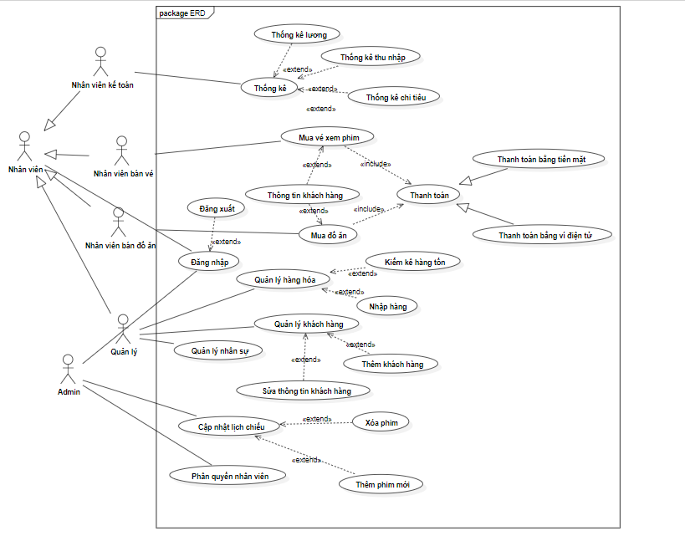
3.1 Sơ đồ Usecase Tổng quát

Slide 25
3.2 Đặc tả sơ đồ Usecase
3.2.1 UC01: Đăng nhập
Tên usecase | Đăng nhập
Ngữ cảnh | Tại trang đăng nhập hệ thống rạp chiếu phim
Sự kiện kích hoạt | Truy cập vào trang đăng nhập của hệ thống
Mô tả | Người dùng nhập tên tài khoản và mật khẩu để đăng nhập vào hệ thống.
Tác nhân | Tất cả các actors có trong hệ thống.
Bên liên quan | Admin.

Slide 26
3.2 Đặc tả sơ đồ Usecase
3.2.1 UC01: Đăng nhập
Điều kiện tiên quyết | Tài khoản tồn tại trong cơ sở dữ liệu
Điều kiện sau | Thông tin đăng nhập phải chính xác. Xác nhận cuối từ phía người dùng.
Luồng sự kiện | Tác nhân | Hệ thống
 | 1. Vào trang đăng nhập hệ thống. 2. điền thông tin đăng nhập. | 1.1 Hệ thống yêu cầu điền tài khoản đăng nhập 2.1 Hệ thống kiểm tra tài khoản và chuyển đến trang tương ứng với actor.
Ngoại lệ | Tài khoản hoặc mật khẩu không đúng Tài khoản không tồn tại. =>> Tất cả trường hợp trên đều phải reset trang và nhập lại.

Slide 27
3.2 Đặc tả sơ đồ Usecase
3.2.2 UC02: đăng xuất
Tên usecase | Đăng xuất
Ngữ cảnh | Tại trang chủ hệ thống rạp chiếu phim
Sự kiện kích hoạt | Nhấp nút đăng xuất
Mô tả | Người sử dụng muốn đăng xuất khỏi hệ thống.
Tác nhân | Tất cả actors có trong hệ thống.
Bên liên quan | Admin.
Điều kiện tiên quyết | Đăng nhập thành công

Slide 28
3.2 Đặc tả sơ đồ Usecase
3.2.2 UC02: Đăng xuất
Điều kiện sau | Quay về trang chủ hệ thống khi chưa đăng nhập
Luồng sự kiện | Tác nhân | Hệ thống
 | 1.Người dùng nhất nút đăng xuất. | 1.1 Hệ thống hiển thị thông báo xác nhận đăng xuất. Nếu chọn “YES”, đăng xuất tài khoản khỏi phiên bản đăng nhập. Xoá các cookie liên quan. Nếu chọn “NO”, giữ nguyên phiên bản đăng nhập.
Ngoại lệ | Không

Slide 29
3.2 Đặc tả sơ đồ Usecase
3.2.3 UC03: Phân quyền nhân viên
Tên usecase | Phân quyền nhân viên
Ngữ cảnh | Có nhân viên mới xin vào làm việc hoặc thăng chức cho nhân viên
Sự kiện kích hoạt | Nhấn nút “phân quyền”
Mô tả | Admin vào hệ thống, nhấn nút “phân quyền” điều chỉnh nhân viên có thể sử dụng chức năng trong hệ thống.
Tác nhân | Admin
Bên liên quan | Quản lý, nhân viên

Slide 30
3.2 Đặc tả sơ đồ Usecase
3.2.3 UC03: Phân quyền nhân viên
Điều kiện tiên quyết | Đăng nhập thành công
Điều kiện sau | Nhân viên của công ty
Luồng sự kiện | Tác nhân | Hệ thống
 | 1. Nhấn nút “phân quyền”. 2. Nhấn vào nhân viên và điều chỉnh chức năng nhân viên đó có thể sử dụng trong hệ thống. 3. Nhấn “lưu”. | 1.1 Hiển thị giao diện danh sách nhân viên. 2.1 Chuyển sang giao diện nhân viên 3.1 Cập nhật quyền nhân viên
Ngoại lệ | Không

Slide 31
3.2 Đặc tả sơ đồ Usecase
3.2.4 UC12: Mua vé xem phim
Tên usecase | Mua vé xem phim
Ngữ cảnh | Khách hàng mua vé xem phim
Sự kiện kích hoạt | Sau khi tác nhân đăng nhập thành công.
Mô tả | Khi khách hàng đến rạp phim và mua vé tại quầy, nhân viên bán vé có thể điền thông tin khách hàng để tích điểm nếu khách hàng đó có thẻ thành viên.
Tác nhân | Nhân viên bán vé
Bên liên quan | Không có
Điều kiện tiên quyết | Đăng nhập thành công
Điều kiện sau | Gửi vé xem phim cho khách hàng

Slide 32
3.2 Đặc tả sơ đồ Usecase
3.2.4 UC12: Mua vé xem phim
Luồng sự kiện | Tác nhân | Hệ thống
 | 2. Nhấn vào phim và chọn khung giờ chiếu phim 3. Chọn ghế ngồi 4. Nhấn “Xuất vé” | 1.1 Hệ thống hiển thị các phim đang chiếu và khung giờ chiếu. 2.1 Hiển thị giao diện chọn ghế ngồi. 4.1 Hiển thị thông tin vé và giá tiền
Ngoại lệ | 3.1 Có thể thêm mã giảm giá hoặc thông tin khách hàng để tích điểm (nếu có).

Slide 33
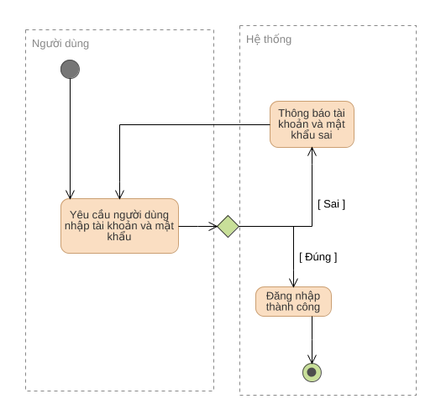
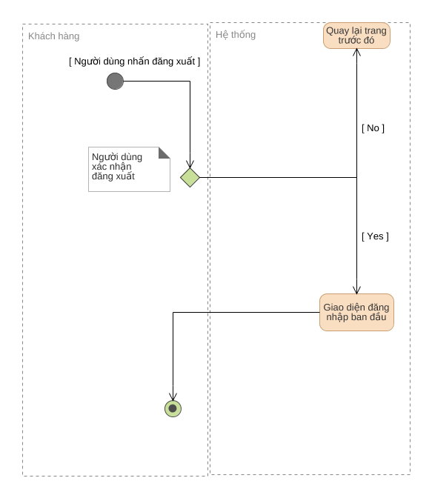
3.3 Sơ đồ Hoạt động
Đăng nhập, Đăng xuất

Slide 34
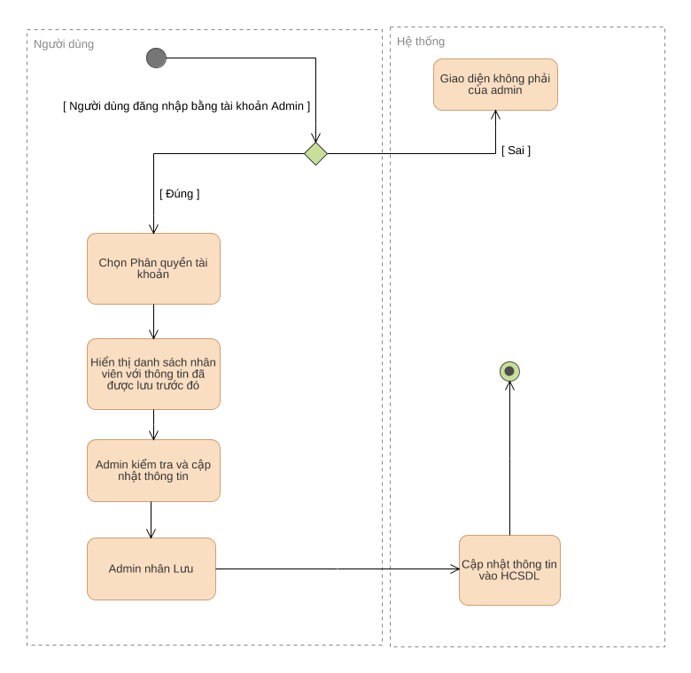
3.3 Sơ đồ Hoạt động
Phân quyền nhân viên

Slide 35
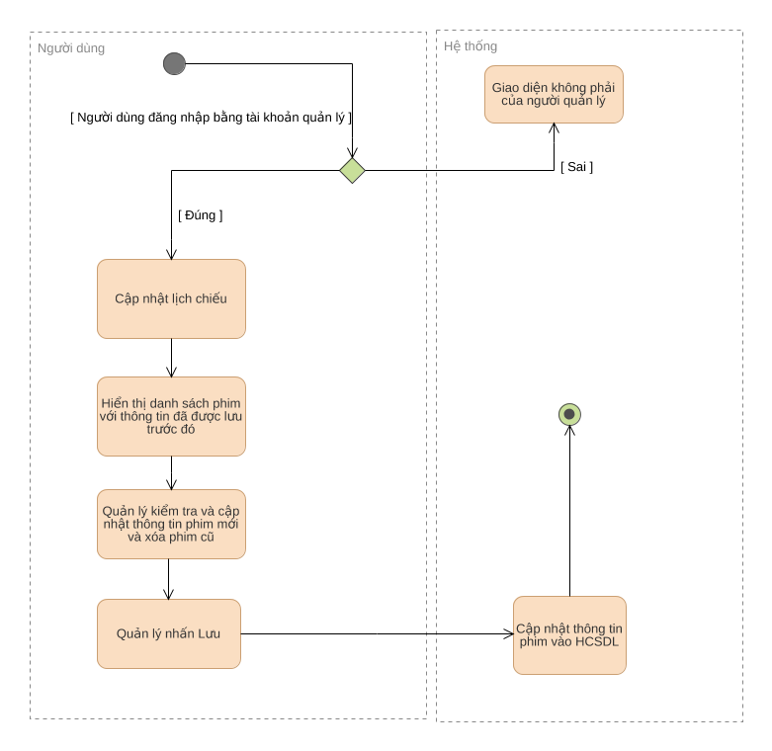
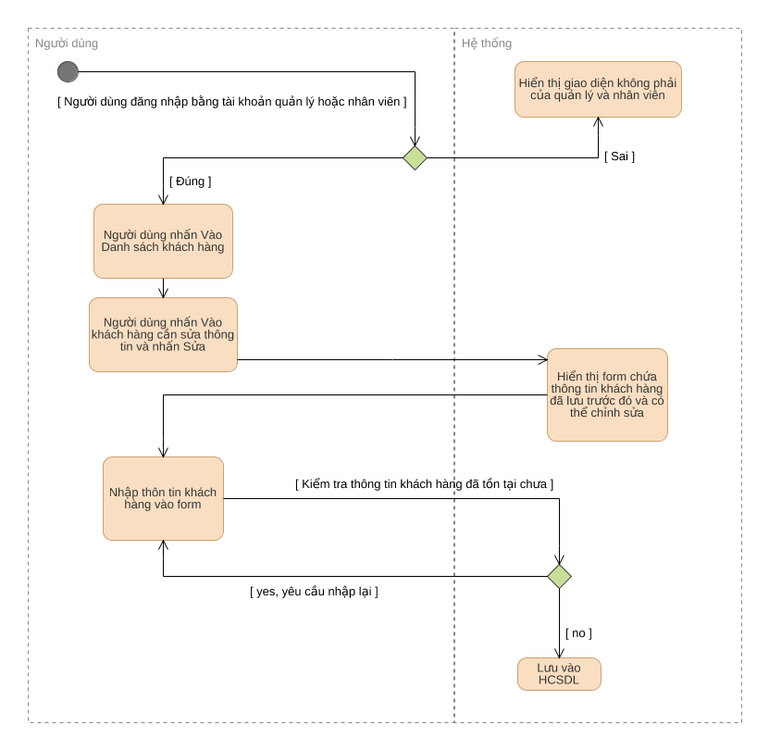
3.3 Sơ đồ Hoạt động
Cập nhật lịch chiếu phim, thông tin khách hàng

Slide 36
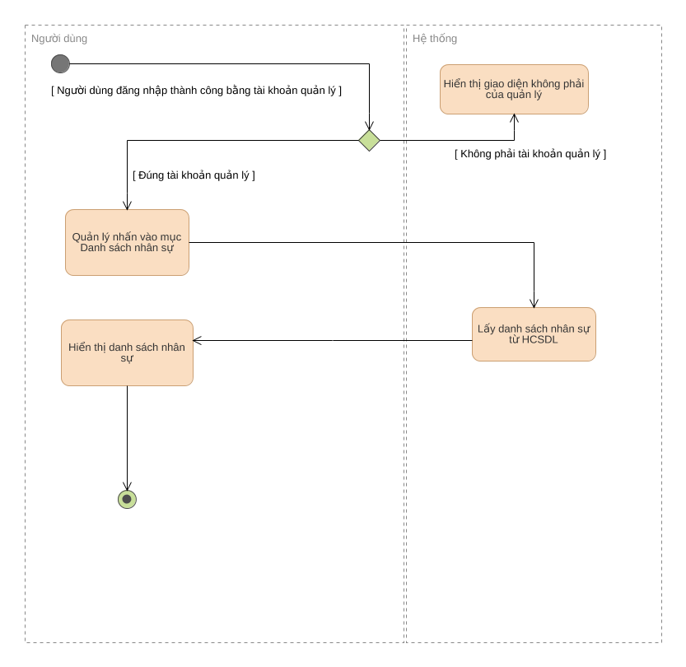
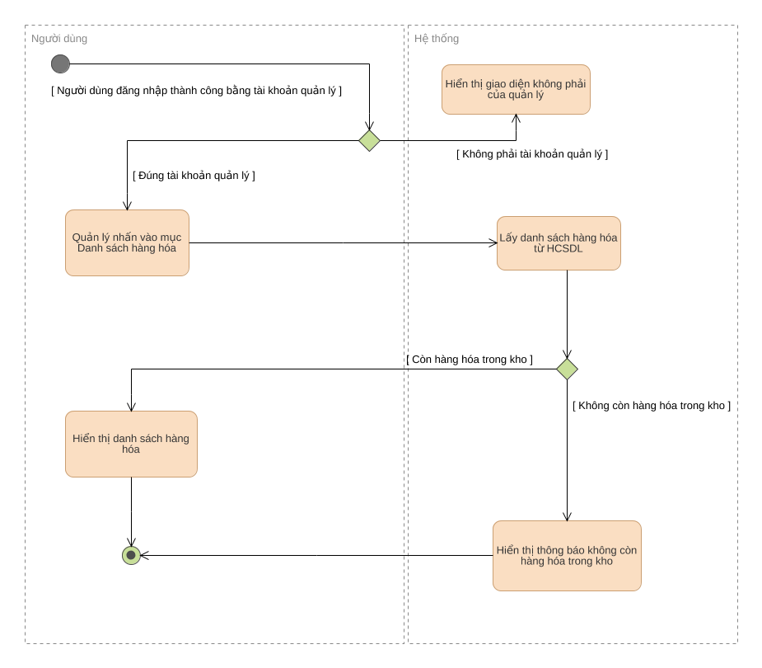
3.3 Sơ đồ Hoạt động
Quản lý nhân sự, hàng hóa

Slide 37
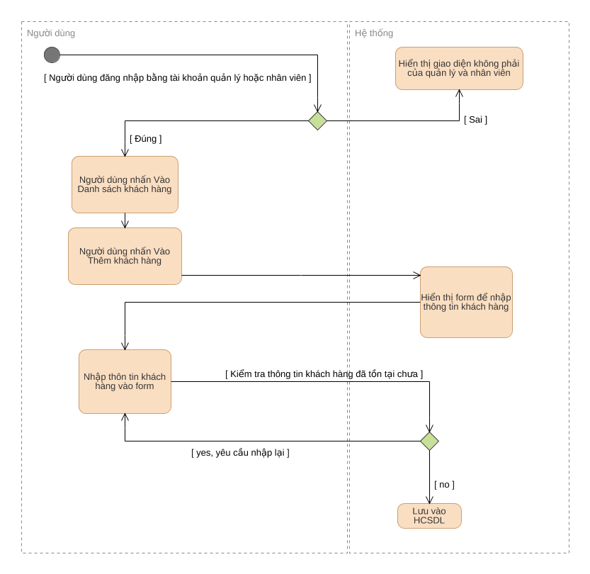
3.3 Sơ đồ Hoạt động
Thêm, sửa thông tin khách hàng

Slide 38
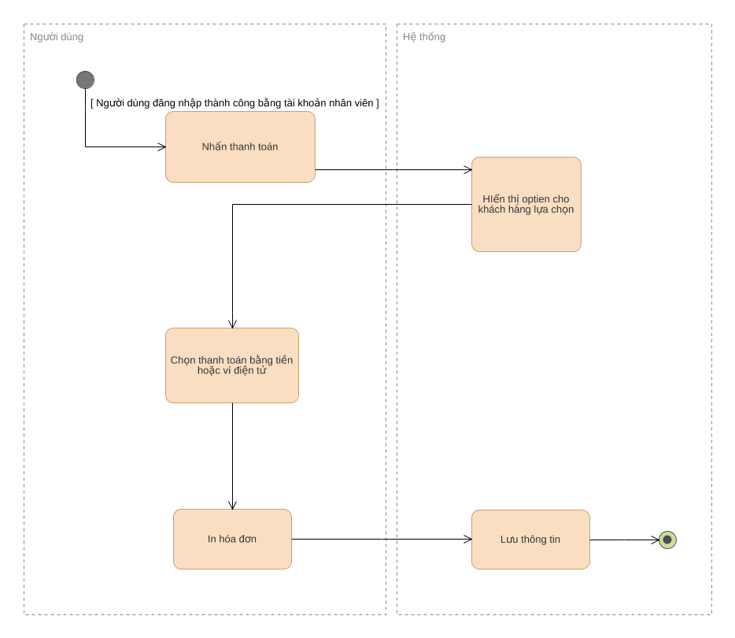
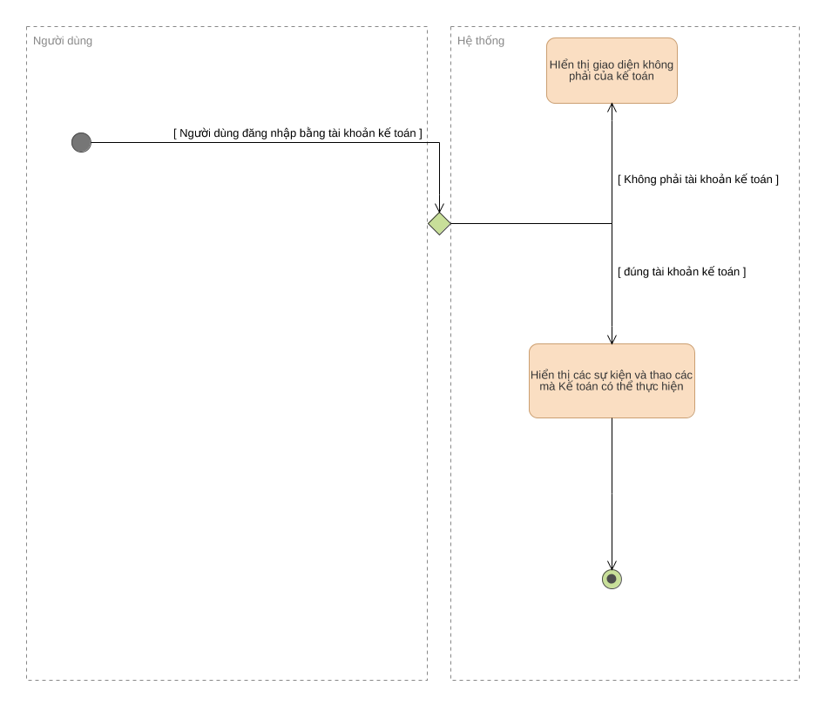
3.3 Sơ đồ Hoạt động
Thanh toán, thống kê

Slide 39
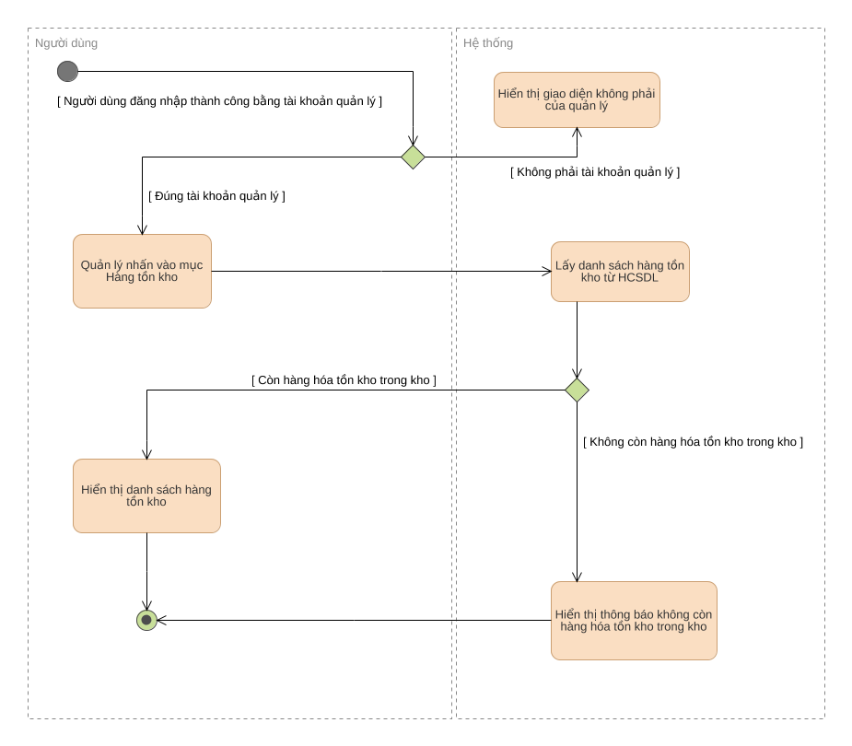
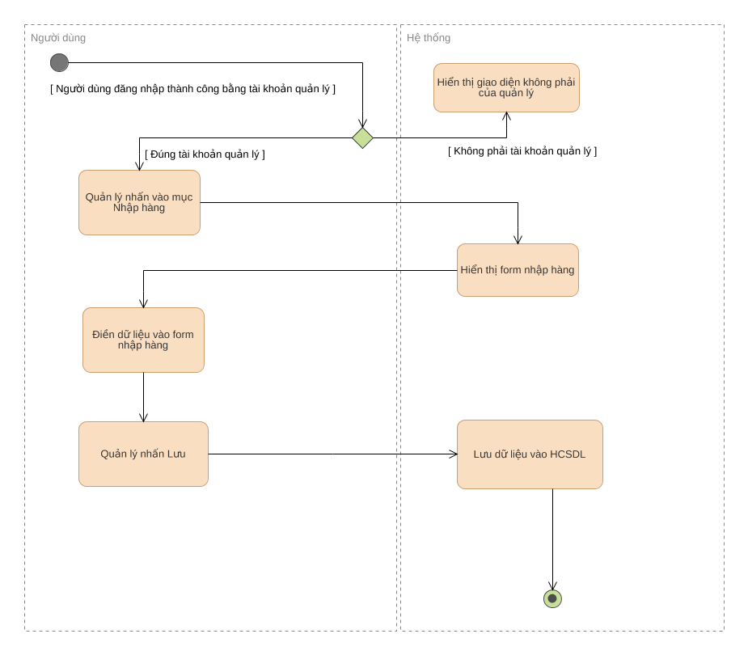
3.3 Sơ đồ Hoạt động
Nhập hàng, kiểm kê hàng tồn kho

Slide 40
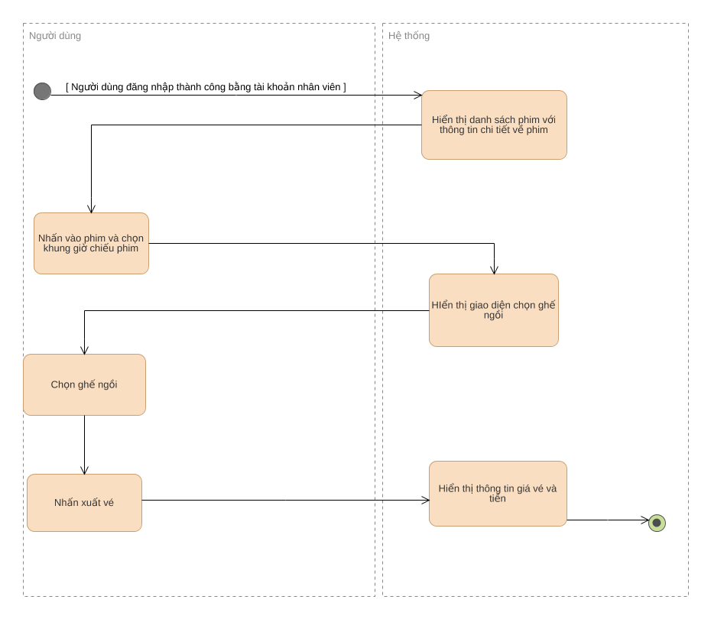
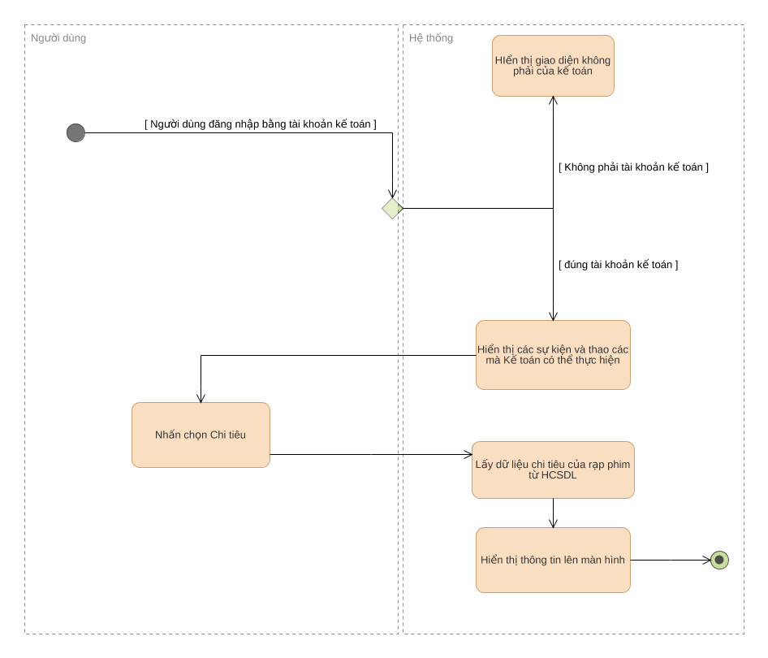
3.3 Sơ đồ Hoạt động
Mua vé xem phim, thống kê chi tiêu

Slide 41
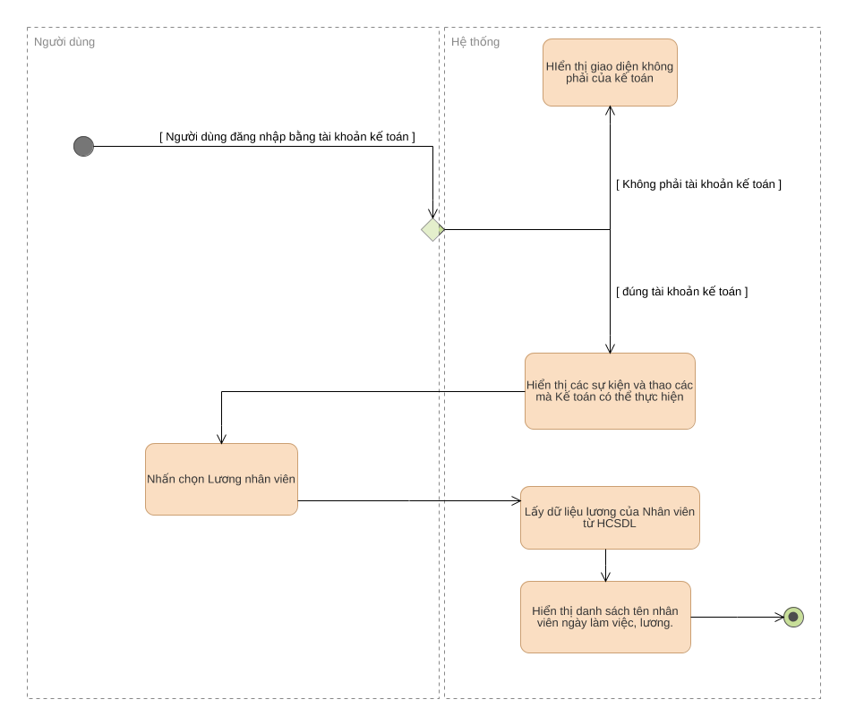
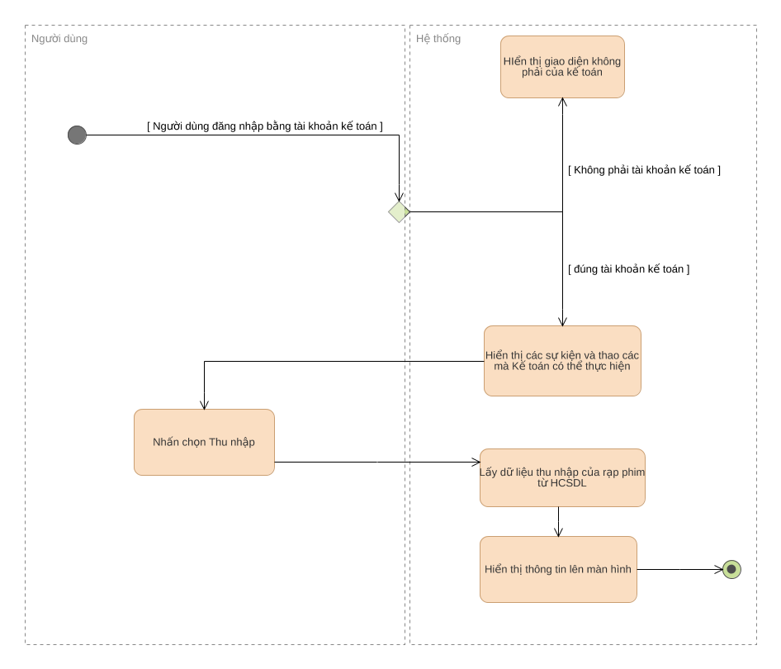
3.3 Sơ đồ Hoạt động
Thống kê lương, thu nhập

Slide 42
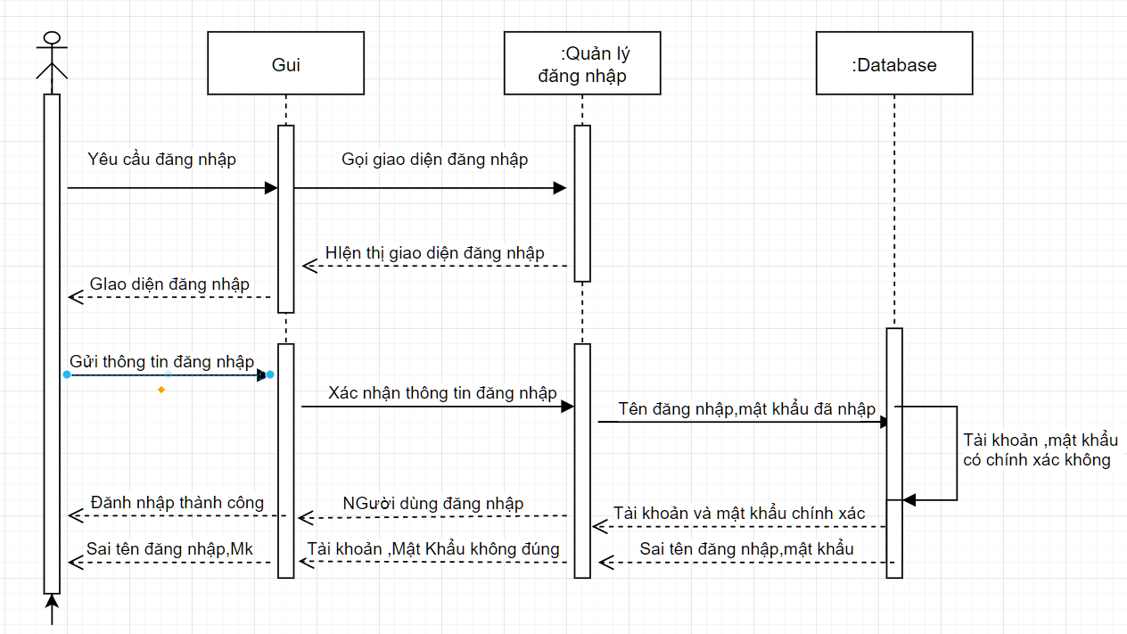
3.4 Sơ đồ Tuần tự - Đăng nhập

Slide 43
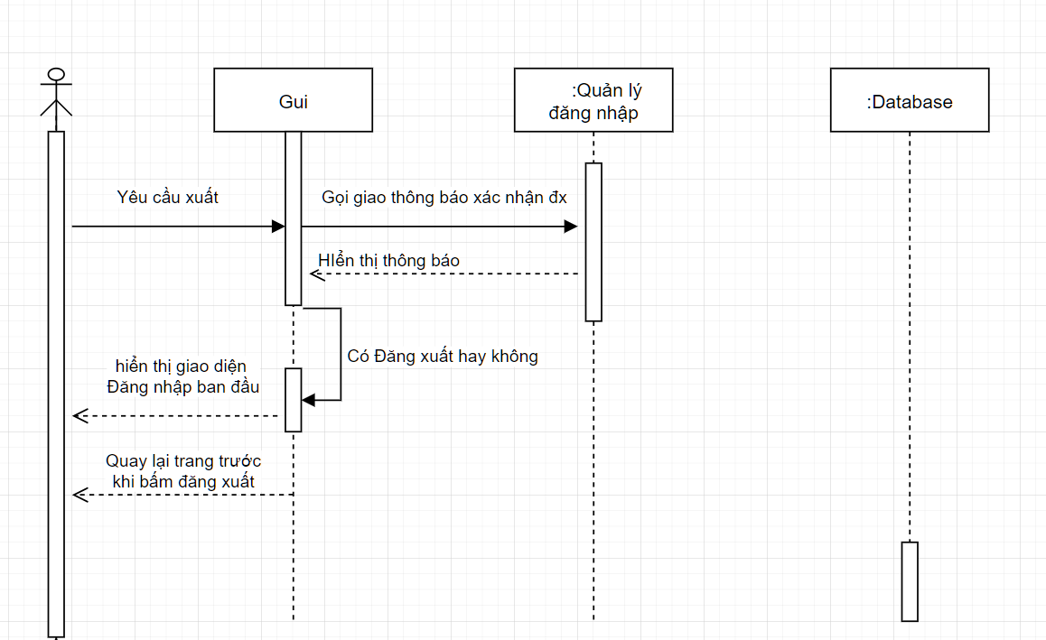
3.4 Sơ đồ Tuần tự - Đăng xuất

Slide 44
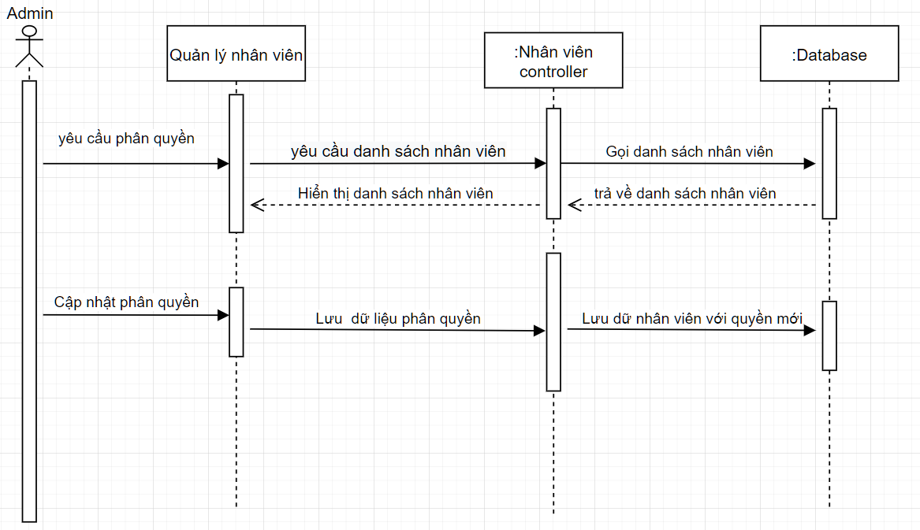
3.4 Sơ đồ Tuần tự - Phân quyền nhân viên

Slide 45
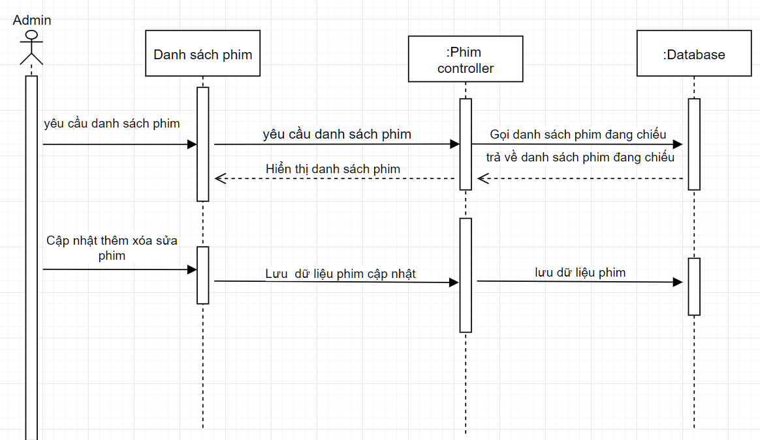
3.4 Sơ đồ Tuần tự - Cập nhật lịch chiếu phim

Slide 46
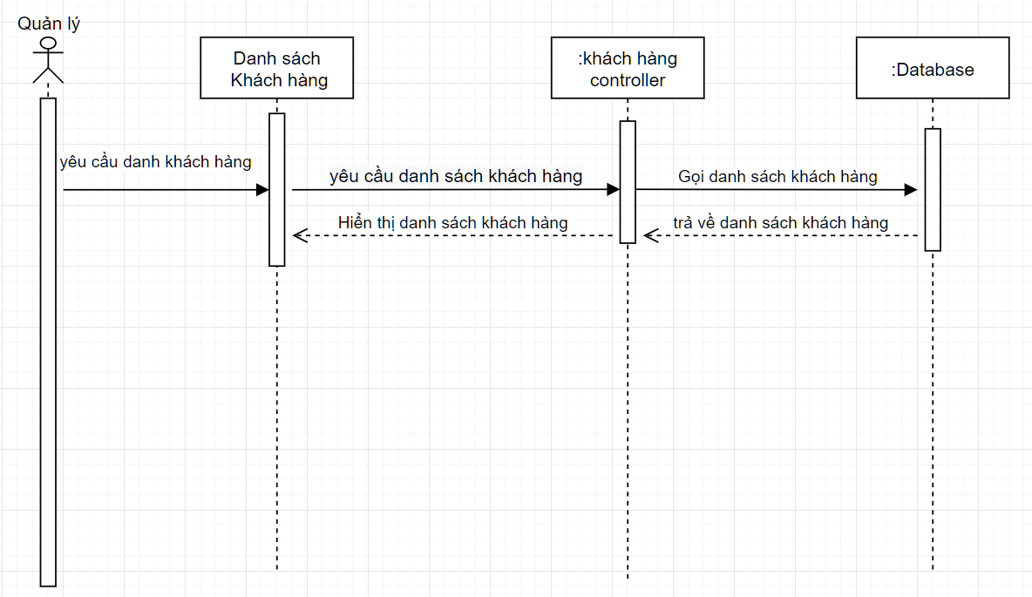
3.4 Sơ đồ Tuần tự - Quản lý khách hàng

Slide 47
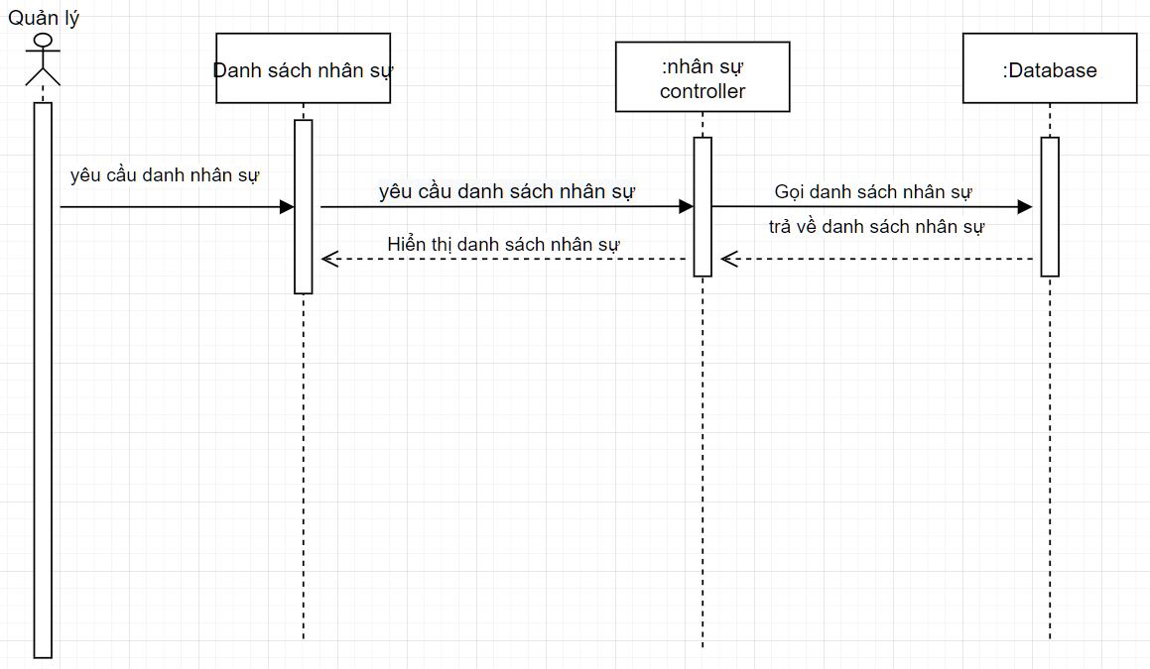
3.4 Sơ đồ Tuần tự - Quản lý nhân sự

Slide 48
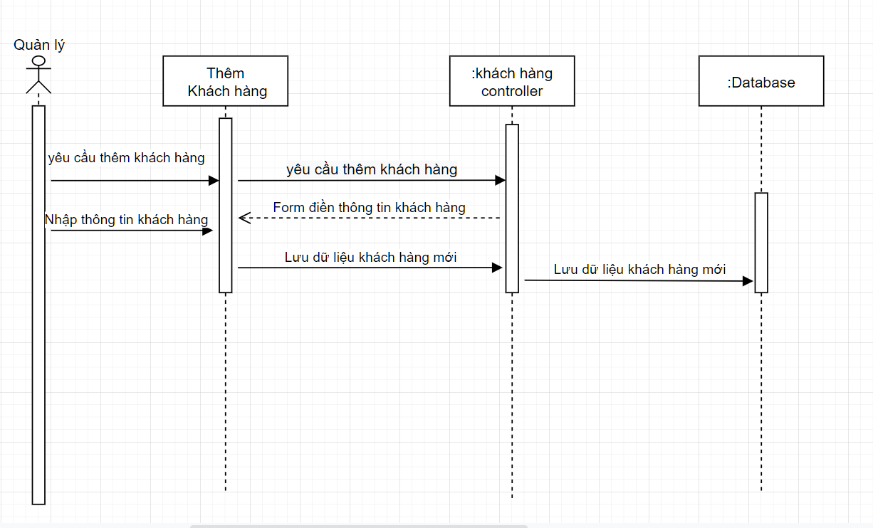
3.4 Sơ đồ Tuần tự - Thêm khách hàng mới

Slide 49
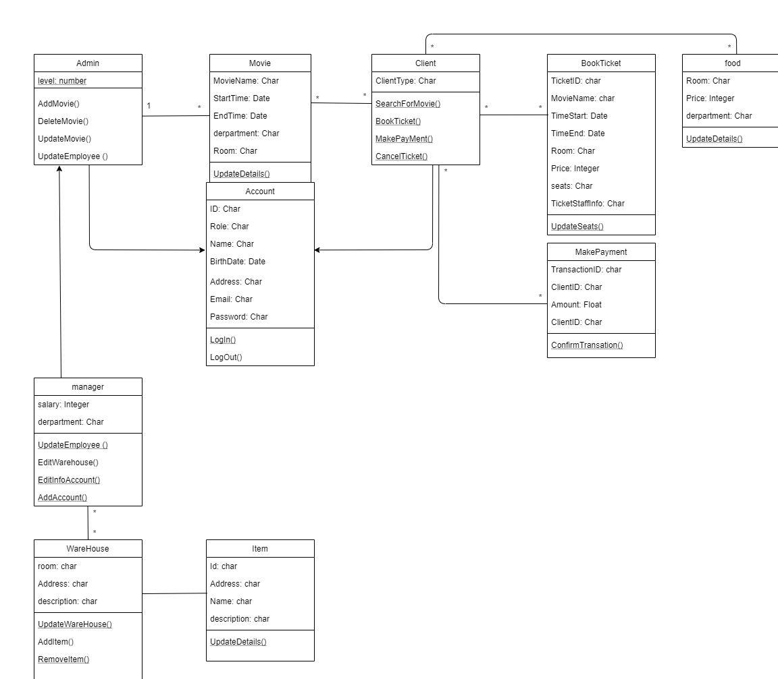
3.5 Sơ đồ lớp

Slide 50

3.6 Mô hình phát triển phần mềm

Slide 51
3.6 Mô hình phát triển phần mềm
Quy trình Scrum: 4 cuộc họp
- Sprint Panning(họp kế hoạch Sprint)
Nhóm phát triển họp với product owner để lên kế hoạch làm việc cho 1 sprint. Công việc lập kế hoạch bao gồm việc chọn lựa các yêu cầu cần phải phát triển, phân tích và nhận biết các công việc phải làm kèm theo các ước lượng thời gian cần thiets để hoàn tất các tacs vụ. Scrum sử dụng cách thực lập kế hoạch từng phần và tăng dần theo thời gian, theo đó việc lập kế hoạch không diễn ra duy nhất một lần trong vòng đời của dự án mà được lặp đi lặp lại, có sự thích nghi với các tình hình thực tiễn trong tiến trình đi đến sản phẩm.
- Daily Scrum (họp scrum hằng ngày)
Scrum master tổ chức cho đội sản xuất họp hằng ngày trong khoảng 15p để nhóm hát triển chia sẻ tiến độc công việc, trong cuộc họp này từng người trong nhóm phát triển lần lượt trình bày để trả lời 3 câu hỏi: Hôm qua đã làm gì? Hôm nay sẽ làm gì? Có khó khăn trở ngại gì không?
- Sprint review (họp sơ keert sprint)
Cuối sprint nhóm phát triển cũng với product owner sẽ rà soát lại các công việc đã hoàn tất trong sprint vừa qua và đề xuất các chỉnh sửa hoặc thay đổi cần thiết cho sản phẩm

Slide 52


THANK YOU FOF LISTENING !

